Slide 1



Tund 12 Plaan
Jäta meelde!
Võid käia mööda kõiki jaotisi (sisestades või hiireklõpsuga) või valida oma jaotis, klõpsates sellele.
Alusta "Harjuta" sektsiooni ainult siis, kui kogu materjal on uuritud.
1. Ridade elementaar-teisendused
(RET-d)
2. Elementaar-
maatriksid
3. RET-d maatriksite korrutamise abil
Harjuta!
EngiMath MEESKONNALT

Slide 2

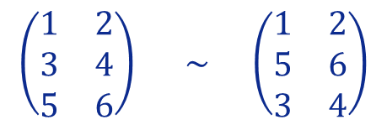

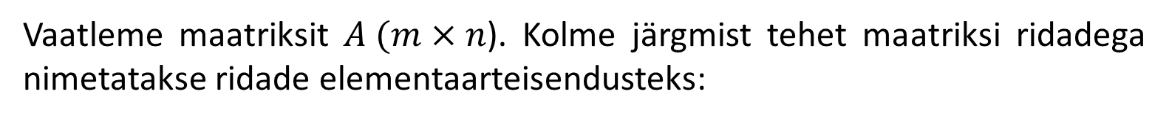
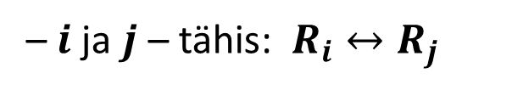
Tund 12
Definitsioon
1. Ridade elementaar-teisendused
(RET-d)
Vaatleme maatriksit $A (m×n$). Kolme järgmist tehet maatriksi ridadega nimetatakse ridade elementaarteisendusteks:
VAHETUS – Vaheta kaks rida omavahel
– $i$ ja $j$ – tähis: $R_{i}↔R_{j}$
2. Elementaar-
maatriksid
üldistades
On antud $A=\left(\begin{matrix}\begin{matrix}1 & 2\end{matrix} \\ \begin{matrix}3 & 4\end{matrix} \\ \begin{matrix}5 & 6\end{matrix}\end{matrix}\right)$, vahetame 2. ja 3. rea omavahel ära $.$
Näide
3. RET-d maatriksite korrutamise abil
Alati, kui tehakse elementaartaisendusi (ridade või veergudega), on see oluline välja tuua, et mitte eksida!... Vaata kuidas…
Saame:
$$\left(\begin{matrix}\begin{matrix}1 & 2\end{matrix} \\ \begin{matrix}3 & 4\end{matrix} \\ \begin{matrix}5 & 6\end{matrix}\end{matrix}\right) \underset{ }{\sim}\left(\begin{matrix}\begin{matrix}1 & 2\end{matrix} \\ \begin{matrix}5 & 6\end{matrix} \\ \begin{matrix}3 & 4\end{matrix}\end{matrix}\right)$$
LIHTNE!... Eks ju?...
$$R_{2}↔R_{3}$$
Harjuta!
Pane tähele - Ridade elementaarteisendusi võib rakendada mis tahes maatriksile!...
Kaks maatriksit $A$ ja $B$on ekvivalentsed kui leidub ridade elementaarteisenduste jada, mis teisendab ühte maatriksit teiseks, kirjutame: $A\sim B$

Slide 3



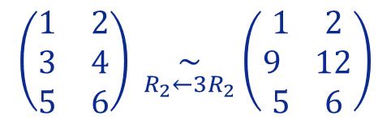
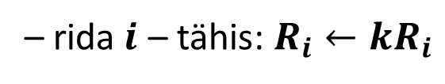

Tund 12
Definitsioon:
1. Ridade elementaar-teisendused
(RET-d)
Vaatleme maatriksit $A (m×n$). Kolme järgmist tehet maatriksi ridadega nimetatakse ridade elementaarteisendusteks:
VAHETUS – Vaheta kaks rida omavahel
– $i$ ja $j$ – tähis: $R_{i}↔R_{j}$
2. Elementaar-
maatriksid
KORRUTAMINE ARVUGA – Korruta rida nullist erineva arvuga $k$
– rida$i$ – tähis: $R_{i}←{kR}_{i}$
On antud $A=\left(\begin{matrix}\begin{matrix}1 & 2\end{matrix} \\ \begin{matrix}3 & 4\end{matrix} \\ \begin{matrix}5 & 6\end{matrix}\end{matrix}\right)$, korruta $2$.rida $3$-ga $.$
3. RET-d maatriksite korrutamise abil
Näide
üldistades
Järgides toodud reeglit:
“uus” rida
“vana” rida
Harjuta!
$$\left(\begin{matrix}\begin{matrix}1 & 2\end{matrix} \\ \begin{matrix}3 & 4\end{matrix} \\ \begin{matrix}5 & 6\end{matrix}\end{matrix}\right) \underset{R_{2}←3R_{2}}{\sim}\left(\begin{matrix}\begin{matrix}1 & 2\end{matrix} \\ \begin{matrix}9 & 12\end{matrix} \\ \begin{matrix}5 & 6\end{matrix}\end{matrix}\right)$$
$$R_{2} ← 3R_{2}$$
?

Slide 4
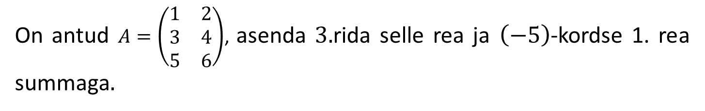
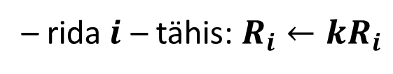
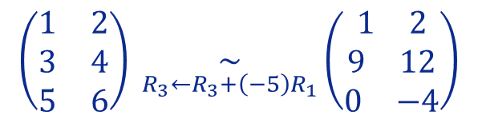

Tund 12
Definition
1. Ridade elementaar-teisendused
(RET-d)
Vaatleme maatriksit $A (m×n$). Kolme järgmist tehet maatriksi ridadega nimetatakse ridade elementaarteisendusteks:
VAHETUS – Vaheta kaks rida omavahel
– $i$ ja $j$ – tähis: $R_{i}↔R_{j}$
2. Elementaar-
maatriksid
KORRUTAMINE ARVUGA – Korruta rida nullist erineva arvuga $k$
– rida$i$ – tähis: $R_{i}←{kR}_{i}$
ASENDAMINE - Asenda üks rida enda ja teise rea korrutise summaga
–liida reale$i$ rea $j$ kordne– tähis: $R_{i}←R_{i}+{kR}_{j}$
3. RET-d maatriksite korrutamise abil
On antud $A=\left(\begin{matrix}\begin{matrix}1 & 2\end{matrix} \\ \begin{matrix}3 & 4\end{matrix} \\ \begin{matrix}5 & 6\end{matrix}\end{matrix}\right)$, asenda $3.$rida selle rea ja $\left(−5\right)$-kordse 1. rea summaga$.$
Näide
Harjuta!
Esitame tehtud teisendust:
$$R_{3}←R_{3}+\left(−5\right)R_{1}$$
$$\left(\begin{matrix}\begin{matrix}1 & 2\end{matrix} \\ \begin{matrix}3 & 4\end{matrix} \\ \begin{matrix}5 & 6\end{matrix}\end{matrix}\right) \underset{R_{3}←R_{3}+\left(−5\right)R_{1}}{\sim}\left(\begin{matrix}\begin{matrix}1 & 2\end{matrix} \\ \begin{matrix}9 & 12\end{matrix} \\ \begin{matrix}0 & −4\end{matrix}\end{matrix}\right)$$
Saame:

Slide 5

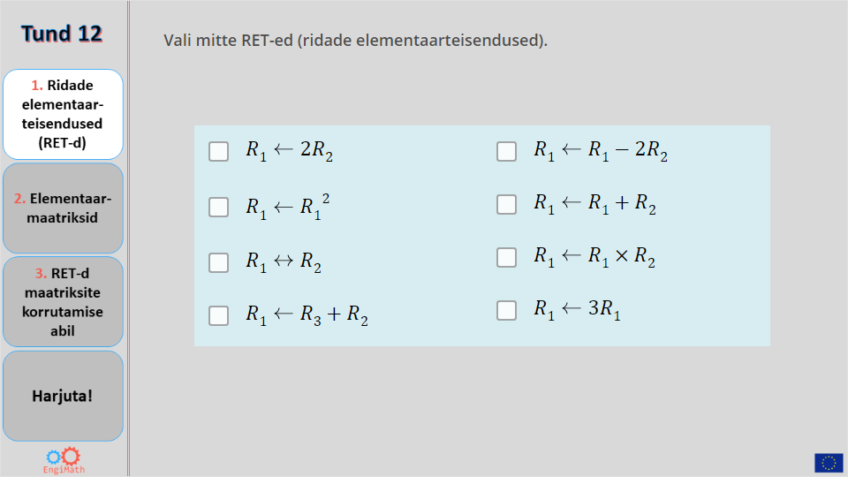
Tund 12
Quiz
1. Ridade elementaar-teisendused
(RET-d)
Click the Quiz button to edit this object
2. Elementaar-
maatriksid
3. RET-d maatriksite korrutamise abil
Harjuta!

Slide 6

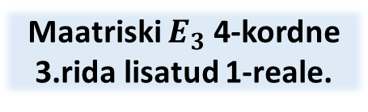


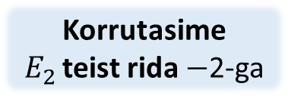
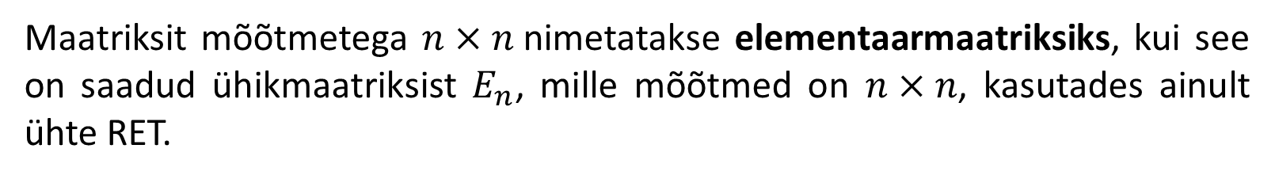

Tund 12
Definitsioon
1. Ridade elementaar-teisendused
(RET-d)
Maatriksit mõõtmetega $n×n$nimetatakse elementaarmaatriksiks, kui see on saadud ühikmaatriksist $E_{n}$, mille mõõtmed on $n×n$, kasutades ainult ühte RET.
2. Elementaar-
maatriksid
Näited…
Allpool on toodud kolm elementaarmaatriksit.
$$\left(\begin{matrix}\begin{matrix}\begin{matrix}\begin{matrix}1 \\ 0\end{matrix} \\ \begin{matrix}0 \\ 0\end{matrix}\end{matrix} & \begin{matrix}\begin{matrix}0 \\ 0\end{matrix} \\ \begin{matrix}0 \\ 1\end{matrix}\end{matrix}\end{matrix} & \begin{matrix}\begin{matrix}\begin{matrix}0 \\ 0\end{matrix} \\ \begin{matrix}1 \\ 0\end{matrix}\end{matrix} & \begin{matrix}\begin{matrix}0 \\ 1\end{matrix} \\ \begin{matrix}0 \\ 0\end{matrix}\end{matrix}\end{matrix}\end{matrix}\right)$$
$$\left(\begin{matrix}1 & 0 & 4 \\ 0 & 1 & 0 \\ 0 & 0 & 1\end{matrix}\right)$$
3. RET-d maatriksite korrutamise abil
$$\left(\begin{matrix}1 & 0 \\ 0 & −2\end{matrix}\right)$$
Korrutasime $E_{2 }$teist rida $−$2-ga
Vahetasime 2. ja 4. rida maatriksis $E_{4}$
Maatriski $E_{3}$ 4-kordne 3.rida lisatud 1-reale.
Harjuta!
Näide 1
(kliki siia, et näha tehet)
Näide 2
(kliki siia, et näha tehet)
Näide 3
(kliki siia, et näha tehet)

Slide 7
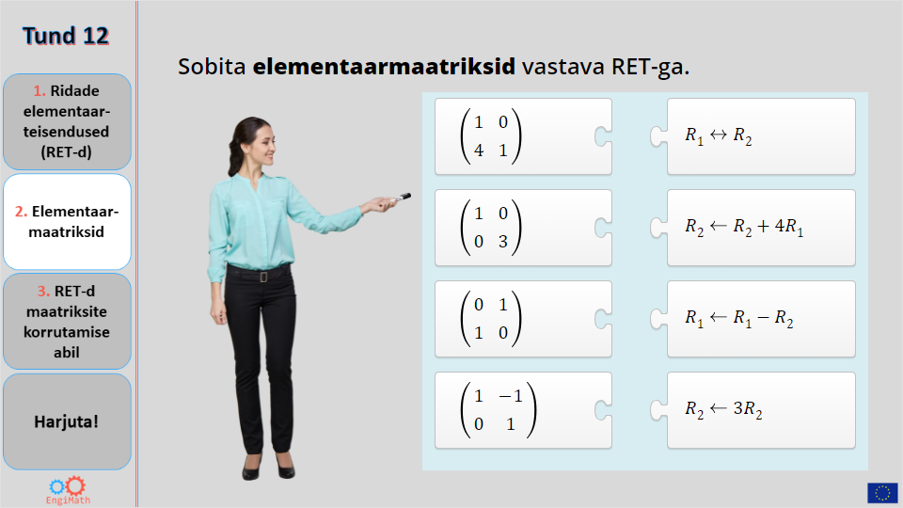
Tund 12
Quiz
1. Ridade elementaar-teisendused
(RET-d)
Click the Quiz button to edit this object
2. Elementaar-
maatriksid
3. RET-d maatriksite korrutamise abil
Harjuta!

Slide 8

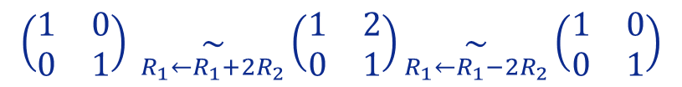



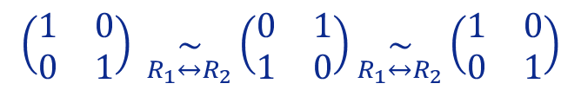




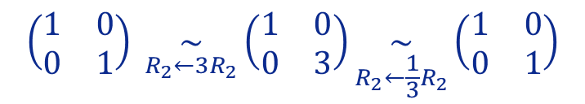
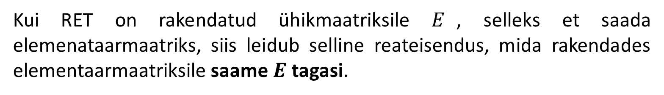

Tund 12
Kui RET on rakendatud ühikmaatriksile $E$, selleks et saada elemenataarmaatriks, siis leidub selline reateisendus, mida rakendades elementaarmaatriksile saame $E$ tagasi.
1. Ridade elementaar-teisendused
(RET-d)
2. Elementaar-
maatriksid
Reateisendused $E$-ga, mis tekitavad elementaarmaatriksi
Reateisendused elementaarmaatriksigaga, mis tekitavad $E$
Korruta $i.$rida $c$-ga, $c≠0$
Korruta $i.$rida $1/c$-ga
Vaheta $i$.rida ja $j$.rida
Vaheta $i.$rida ja $j$.rida
3. RET-d maatriksite korrutamise abil
Liida $i$.rida $c$korda $j$.reale
Liida $i$.rida $c$korda $j$.reale
Näide
Kasutame $E_{2}$, selgitamiseks…
Harjuta!
$$\left(\begin{matrix}1 & 0 \\ 0 & 1\end{matrix}\right) \underset{R_{1}↔R_{2}}{\sim}\left(\begin{matrix}0 & 1 \\ 1 & 0\end{matrix}\right)\underset{R_{1}↔R_{2}}{\sim}\left(\begin{matrix}1 & 0 \\ 0 & 1\end{matrix}\right)$$
$$\left(\begin{matrix}1 & 0 \\ 0 & 1\end{matrix}\right) \underset{R_{2}←3R_{2}}{\sim}\left(\begin{matrix}1 & 0 \\ 0 & 3\end{matrix}\right)\underset{R_{2}←\frac{1}{3}R_{2}}{\sim}\left(\begin{matrix}1 & 0 \\ 0 & 1\end{matrix}\right)$$
$I$ $E I$
$$\left(\begin{matrix}1 & 0 \\ 0 & 1\end{matrix}\right) \underset{R_{1}←R_{1}+2R_{2}}{\sim}\left(\begin{matrix}1 & 2 \\ 0 & 1\end{matrix}\right)\underset{R_{1}←R_{1}−2R_{2}}{\sim}\left(\begin{matrix}1 & 0 \\ 0 & 1\end{matrix}\right)$$
$I$ $E I$
$I$ $E I$

Slide 9


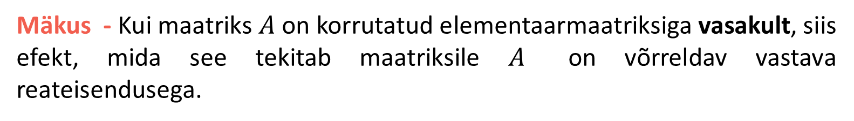



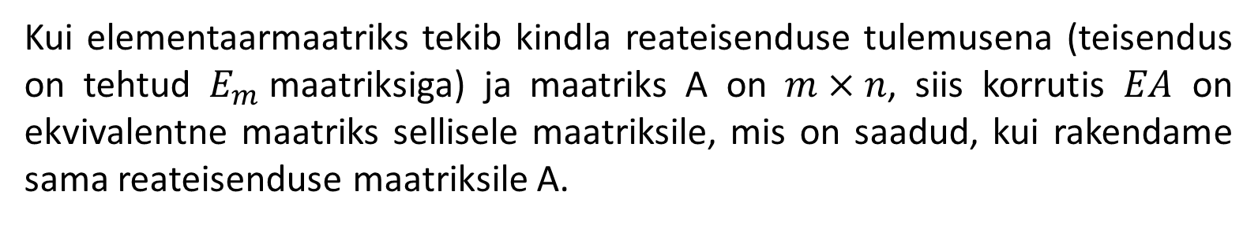

Tund 12
Kui elementaarmaatriks tekib kindla reateisenduse tulemusena (teisendus on tehtud $E_{m}$maatriksiga) ja maatriks A on $m×n$, siis korrutis $EA$ on ekvivalentne maatriks sellisele maatriksile, mis on saadud, kui rakendame sama reateisenduse maatriksile A.
1. Ridade elementaar-teisendused
(RET-d)
2. Elementaar-
maatriksid
Mäkus - Kui maatriks $A$ on korrutatud elementaarmaatriksiga vasakult, siis efekt, mida see tekitab maatriksile $A$ on võrreldav vastava reateisendusega.
3. RET-d maatriksite korrutamise abil
Näide
Vaatleme $A=\left(\begin{matrix}1 & 2 & 3 \\ 4 & 5 & 6\end{matrix}\right)$, kus RET: lisa $\left(−4\right)$ korda 1. rida 2.reale.
Võrdluse pärast, võime rakendada antud RET A-le: :
Selleks, et kontrollida tulemust peame ainult korritama $EA$:
$$\left(\begin{matrix}1 & 2 & 3 \\ 4 & 5 & 6\end{matrix}\right) \underset{R_{2}←R_{2}−4R_{1}}{\sim}\left(\begin{matrix}1 & 2 & 3 \\ 0 & −3 & −6\end{matrix}\right)$$
Harjuta!
Vastav elementaarmaatriks on $2×2$, sest see korrutab $A$ vasakult.
$$\left(\begin{matrix}1 & 0 \\ 0 & 1\end{matrix}\right) \underset{R_{2}←R_{2}−4R_{1}}{\sim}\left(\begin{matrix}1 & 0 \\ −4 & 1\end{matrix}\right)=E$$

Slide 10



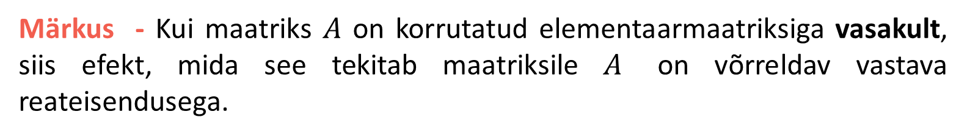
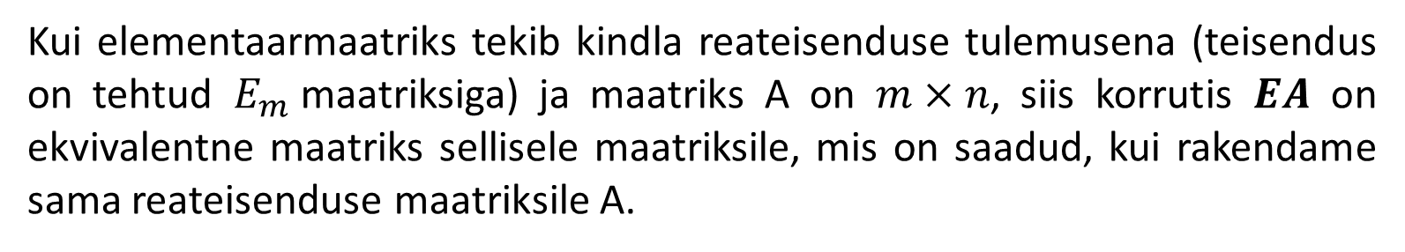
Tund 12
Kui elementaarmaatriks tekib kindla reateisenduse tulemusena (teisendus on tehtud $E_{m}$maatriksiga) ja maatriks A on $m×n$, siis korrutis $EA$ on ekvivalentne maatriks sellisele maatriksile, mis on saadud, kui rakendame sama reateisenduse maatriksile A.
1. Ridade elementaar-teisendused
(RET-d)
2. Elementaar-
maatriksid
Märkus - Kui maatriks $A$ on korrutatud elementaarmaatriksiga vasakult, siis efekt, mida see tekitab maatriksile $A$ on võrreldav vastava reateisendusega.
3. EROs by Matrix Multiplication
Näide
Vaatleme $A=\left(\begin{matrix}1 & 2 & 3 \\ 4 & 5 & 6\end{matrix}\right)$ ja asendu-RET: lisa $\left(−4\right)$korda 1.rida 2.reale$.$
Võrdluse pärast, võime rakendada antud RET A-le:
Selleks, et kontrollida tulemust peame ainult korritama $EA$:
$$\left(\begin{matrix}1 & 2 & 3 \\ 4 & 5 & 6\end{matrix}\right) \underset{R_{2}←R_{2}−4R_{1}}{\sim}\left(\begin{matrix}1 & 2 & 3 \\ 0 & −3 & −6\end{matrix}\right)$$
Harjuta!
Vastav elementaarmaatriks on $2×2$, sest see korrutab $A$ vasakult.
$\left(\begin{matrix}1 & 0 \\ −4 & 1\end{matrix}\right)$ $\left(\begin{matrix}1 & 2 & 3 \\ 4 & 5 & 6\end{matrix}\right)$
$$=\left(\begin{matrix}1 & 2 & 3 \\ 0 & −3 & −6\end{matrix}\right)$$
$$\left(\begin{matrix}1 & 0 \\ 0 & 1\end{matrix}\right) \underset{R_{2}←R_{2}−4R_{1}}{\sim}\left(\begin{matrix}1 & 0 \\ −4 & 1\end{matrix}\right)$$

Slide 11



Tund 12
Head lahendamist
1. Ridade elementaar-teisendused
(RET-d)
2. Elementaar-
maatriksid
3. RET-d maatriksite korrutamise abil
Harjuta!

Slide 12
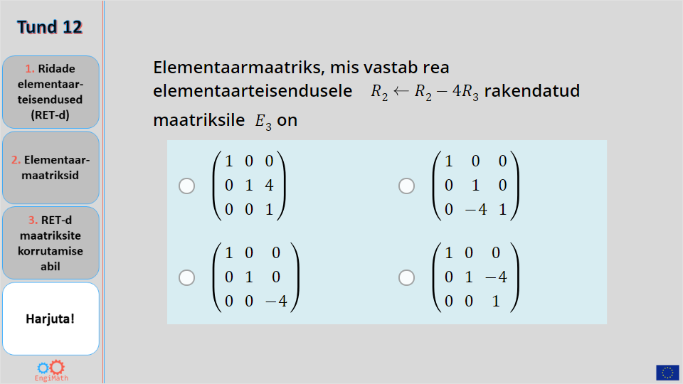
Tund 12
Quiz
1. Ridade elementaar-teisendused
(RET-d)
Click the Quiz button to edit this object
2. Elementaar-
maatriksid
3. RET-d maatriksite korrutamise abil
Harjuta!

Slide 13


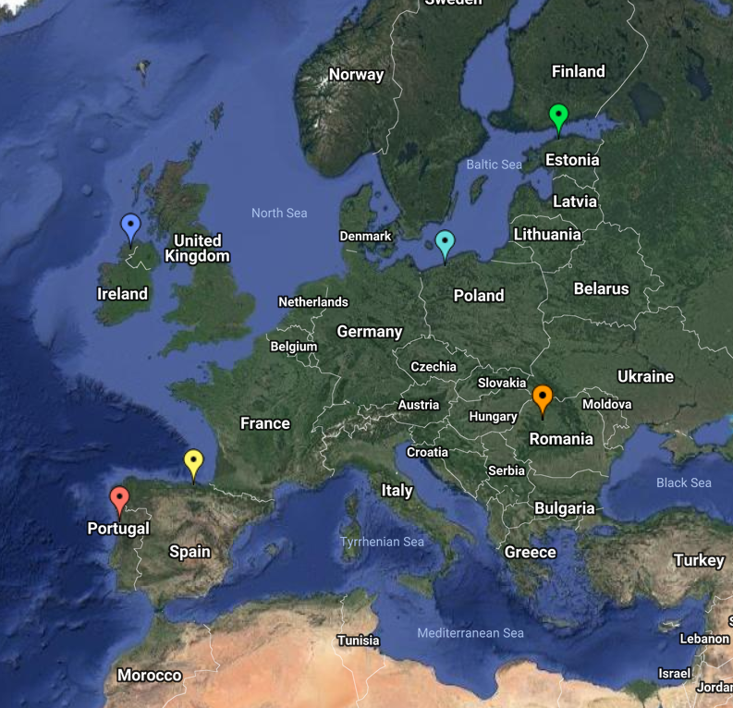
Tund 12 on läbi
Loodame, et Sulle meeldis!
1. Ridade elementaar-teisendused
(RET-d)
2. Elementaar-
maatriksid
3. RET-d maatriksite korrutamise abil
Harjuta!
EngiMath MEESKONNALT

